Slide 1
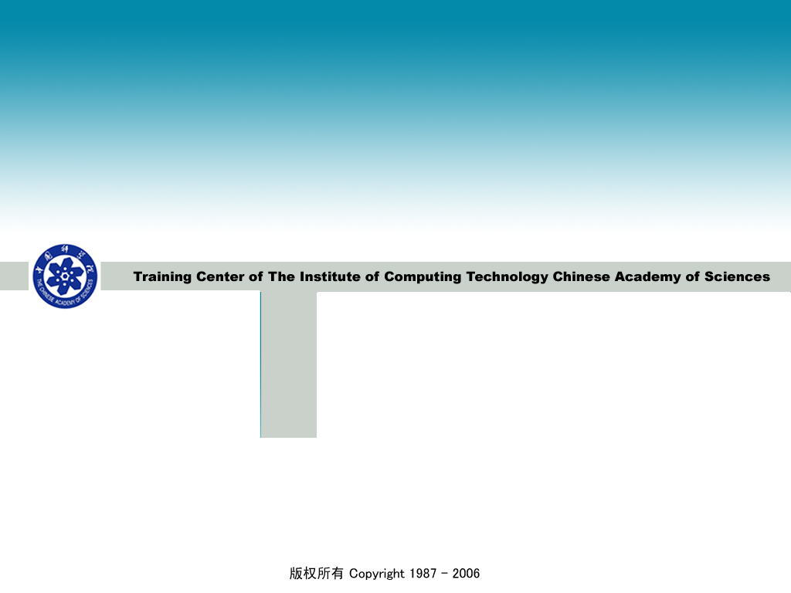
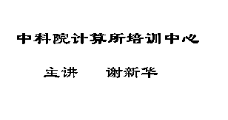
软件架构设计的理论和实践

Slide 2
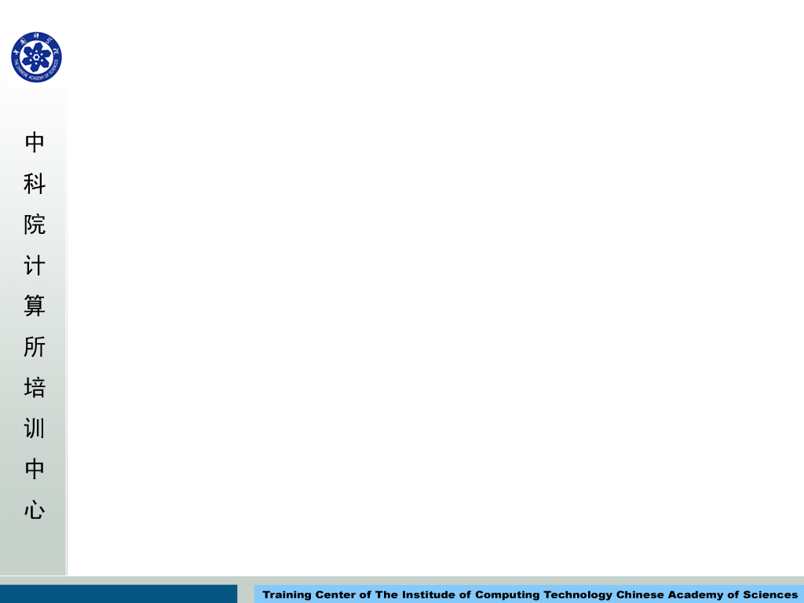
第一章
软件架构设计基础概念
讲授 40分钟
练习 10分钟

Slide 3
第一节 软件架构和软件架构师
软件架构
软件架构师的角色
软件架构师最难处理的问题
如何成长为一个好的系统架构师
几个观点

Slide 4
第二节 软件架构设计以及生命周期
一、IT管理面临的问题
1、预测性过程及其不可靠性
2、“瀑布”或顺序生命周期带来的问题
二、迭代开发和统一过程
1、迭代开发的核心思想
2、反馈和调整
3、迭代开发的优点
4、迭代的长度和时间分区
5、其它的UP最佳实践和概念
6、解决方案框架模型的阶段和里程碑
初始阶段、细化阶段、构造阶段、移交阶段
7、RUP流程（工作流）
8、关键不是理解原理而是实际应用

Slide 5
第二章
初始阶段的设计问题
讲授 40分钟
练习 10分钟

Slide 6
第一节 初始
初始阶段应该考虑的问题：
1）项目的构想怎么样？业务的案例是什么？
2）可行性怎么样？
3）购买还是开发？
4）粗略估计一下成本：一万到十万？还是上百万？
5）项目是否停止或者继续进行？

Slide 7
初始阶段的工件以及各个工件需要完成的工作：
1）构想和业务案例
2）用例模型
3）补充规范
4）术语表
5）风险列表和风险管理计划
6）原型个概念验证
8）迭代计划
9）阶段计划和软件开发计划

Slide 8
第二节 理解需求
一、需求的FURPS+模型
二、功能性需求主要利用的工具

Slide 9
第三节 用例模型
一、目标和情节
二、用例的几个概念
三、用例的类型和格式
四、推荐的用例的文档编写方式
五、用例的示例文档
六、用例的目标
七、找出主要参与者、目标和用例
八、用例图还是文本文档
九、统一过程中的用例

Slide 10
第四节 识别其它需求
其它种类的需求将被包含在补充规范中。
例如：
功能性
安全性
人性因素
可靠性
适应性
可配置性
实现约束
采购的组件
免费开放源码的组件
值得注意的硬件和接口
术语表

Slide 11
第五节 从初始到细化
一、检验点
二、细化计划及实现
三、细化阶段在架构方面需要注意什么
四、如何制定下一次迭代计划
五、细化阶段必须注意的工件模型和文档
1，概念模型
2，设计模型
3、数据模型
4、测试模型
5、实现模型
6、软件架构文档
7、用例情节图板UI模型

Slide 12
第三章
需求分析与概念建模
讲授 40分钟
练习 10分钟

Slide 13
第一节 用例模型
一、系统行为
二、系统顺序图（SSD）
三、统一过程中的SSD

Slide 14
第二节 概念模型
一、概念模型的基本概念
二、概念类的识别
三、概念建模的指导原则
四、分析相似的概念类
五、为非现实世界建模
六、规格说明或者描述概念类
七、缩小表示上的差距

Slide 15
第三节 概念模型的关联
一、找出关联
二、关联的指导原则
三、角色
四、关联的命名
五、两种类型之间的多重关联

Slide 16
第四节 概念模型的属性
一、有效的属性类型
二、非原始的数据类型类
三、为属性的数量和单位建模

Slide 17
第五节 用操作契约增加细节
一、契约
二、契约条目的描述
三、后置条件
四、书写契约将导致概念模型的改变
五、契约与用例的比较

Slide 18
第六节 泛化建模
一、概念模型的新概念
二、泛化
三、定义概念性超类和子类
四、抽象概念类
五、为变化的状态建模

Slide 19
第七节 精化概念建模
一、关联类
二、聚集和组合
1）组合聚集
2）共享聚集
在设计模型中，这种共享聚集和关联有几乎相同的实现方法（全局性的定义，但对象构造的时机待定）。但是，在实际的物理集合中，很少能找到相似的例子。
注意，发现和使用聚集在设计模型中相当有意义，但与设计模型不同，在概念模型中识别和说明聚集并不会产生深远影响。
学院派的建模理论花了很多时间来讨论这些关联上的细腻差别，但是，很多经验丰富的建模者最终发现，它们在关联的细微含义上浪费了太多的无谓的时间。

Slide 20
第四章
架构分析与设计
讲授 40分钟
练习 10分钟

Slide 21
第一节 J2EE架构与.NET架构
一、两种架构的基本思想
二、J2EE架构的基本原理
三、.NET架构的基本原理
四、如何在设计中合理选择架构
五、基于服务的架构

Slide 22
第二节 GRASP设计模式
一、根据职责设计对象
二、职责和交互图
三、在职责分配中通用原则模式
四、专家模式
五、创建者模式
六、低耦合模式
七、高内聚模式
八、控制器模式

Slide 23
第三节 应用模式设计逻辑架构
一、软件架构
二、架构模式：层
三、模型-视图分离原则

Slide 24
第四节 架构分析和SAD介绍
一、架构分析
二、技巧：识别和分析架构因素
三、技巧：架构因素的解析
四、统一过程中的架构分析

Slide 25
第五节 迭代计划和项目管理
一、区分需求的等级
二、划分项目风险等级
三、在迭代之间跟踪需求
四、项目组织工作

Slide 26
第五章
类设计及设计模式
讲授 40分钟
练习 10分钟

Slide 27
第一节 类设计与设计模式的策略
一、类设计及设计模式简介
二、用设计模式处理变化
三、设计模式的原则和策略

Slide 28
第二节 结构型设计模式
一、外观模式（Facade）
二、桥接模式（Bridge）
三、适配器模式（Adapter）
四、装饰（Decorator）模式
五、代理模式（Proxy）
六、组合模式（Component）

Slide 29
第三节 创建型设计模式
一、工厂方法(Factory Method)；
二、抽象工厂(Abstract Factory)；
三、单件（Singleton）模式；

Slide 30
第四节 行为型设计模式
一、 策略（Strategy）模式
二、 模板方法（Template Method）模式
三、 观察者（Observer）模式
四、 中介者（Mediator）模式
五、 职责链(Chain of responsibility)模式
六、 委托技术与行为型设计模式的变化、
七、 在设计模型中合理使用设计模式
八、 优化逻辑设计

Slide 31
第六章
架构设计的进一步讨论
讲授 40分钟
练习 10分钟

Slide 32
第一节 数据模型
一、持久化对象
二、来自持久化框架的持久化服务
三、把对象表表示成类
四、UML的数据建模
五、使用外观模式访问持久化服务
六、使用模板方法设计框架
七、缓存管理

Slide 33
第二节 面向服务架构（SOA）
一、面向对象架构（OOA）和面向服务架构（SOA）
二、SOA架构设计必须关注的问题
三、服务粒度和状态
四、Web Service设计有关的问题
Web Service的现实需求
SOAP和WSDL
多平台系统整合的一个解决方案
由Java实现的Web 服务与.NET系统整合的实例

Slide 34
第七章
软件架构和架构师
讲授 40分钟
练习 10分钟

Slide 35
第一节 方法学问题
一、极限编程
二、SEI/CMM
三、Rational统一过程（Rational Unified Process）

Slide 36
第二节 软件架构师的发展
一、架构的组织矩阵
二、强有力的技术领导
三、架构师面对时代的考验
四、架构师必须面向未来

